Slide 1
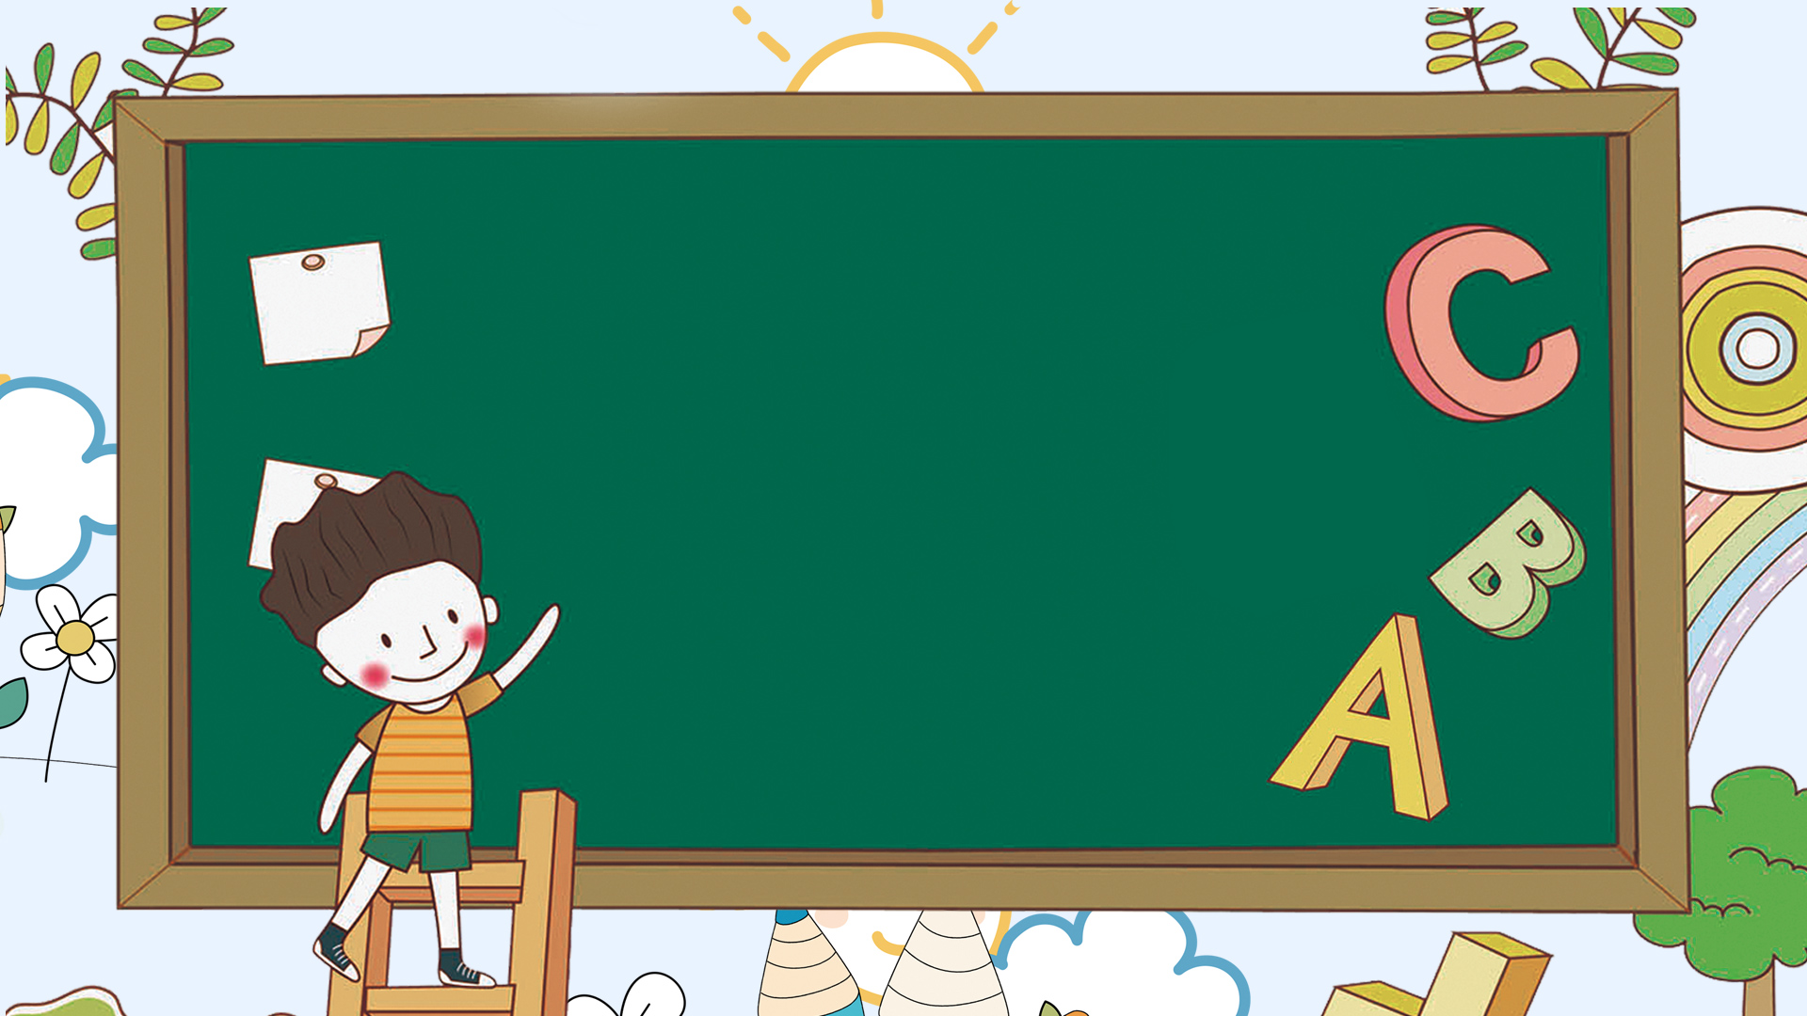
Ôn tập giữa HK1
(Tiết 7 - 8)

Slide 2
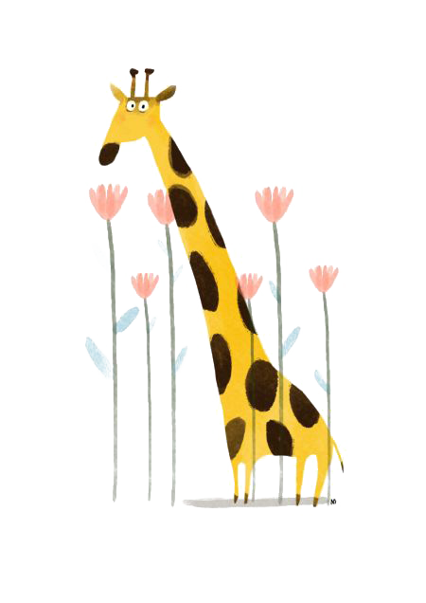
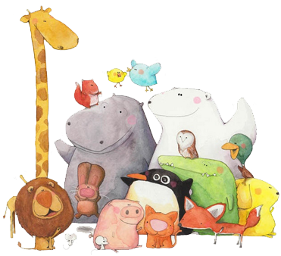
Khởi động

Slide 4
11. Nhìn tranh và nói tên câu chuyện. Chọn kể một câu chuyện em thích.
Cậu bé ham học
Chú đỗ con
Niềm vui của Bi và Bống
Em có xinh không?

Slide 5
Kể chuyện trước lớp
Notes:
5

Slide 6
Củng cố
bài học

